Slide 1
Funkcje cd.
Grafika z użyciem pakietu ggplot2

Slide 2
> cat("Źdźbło")
Zdzblo
Gdy wpiszemy funkcję:
Sys.setlocale(category = "LC_ALL", locale = "Polish")
to mamy:
> cat("Źdźbło")

Slide 3
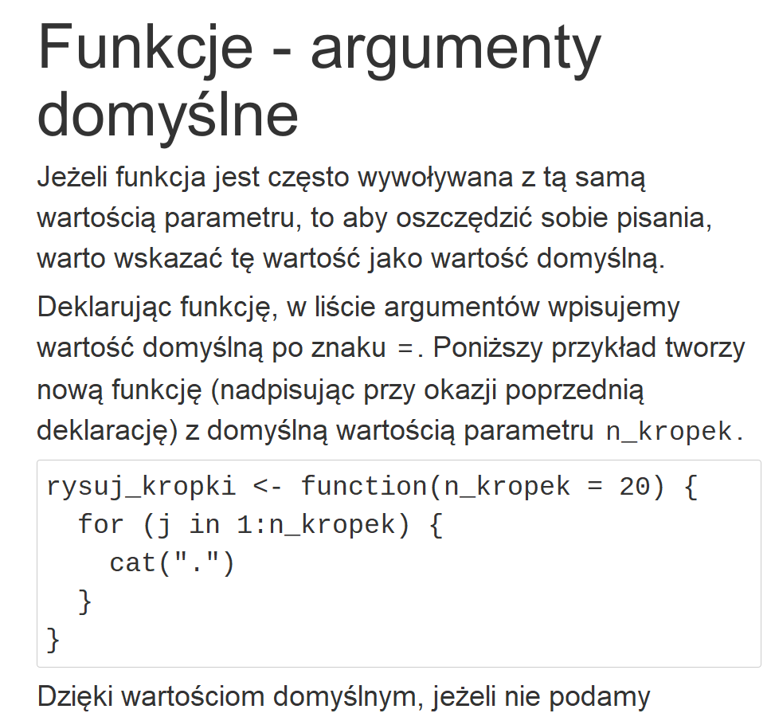

Slide 4
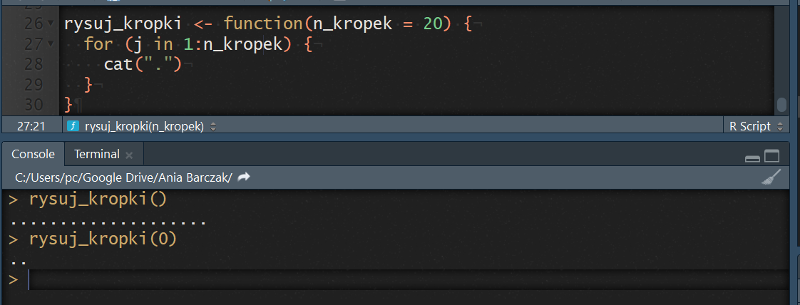

Slide 5
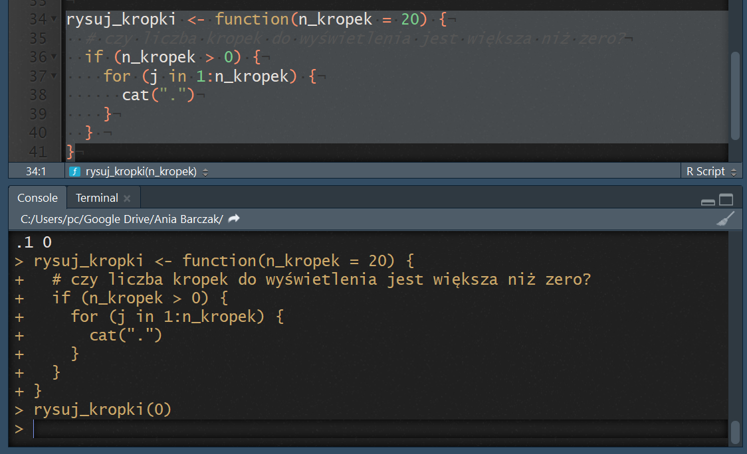

Slide 6
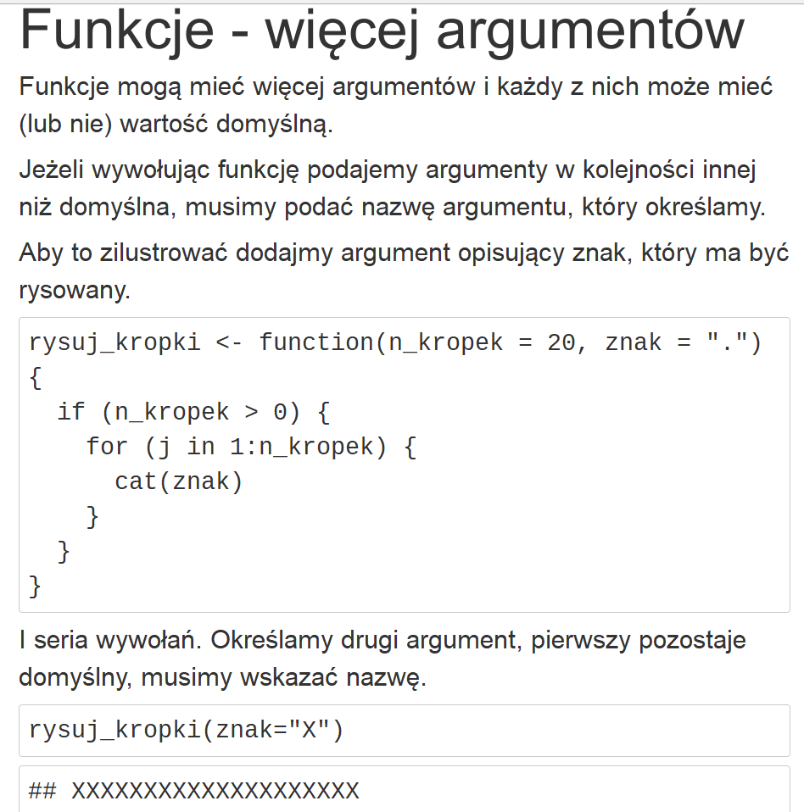

Slide 7
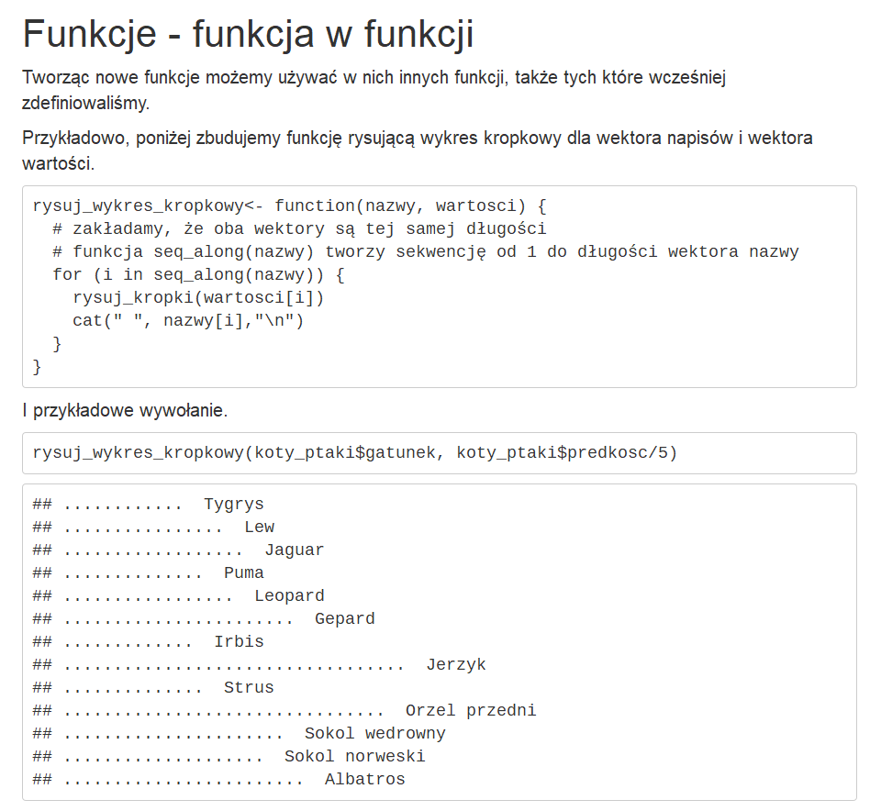

Slide 8
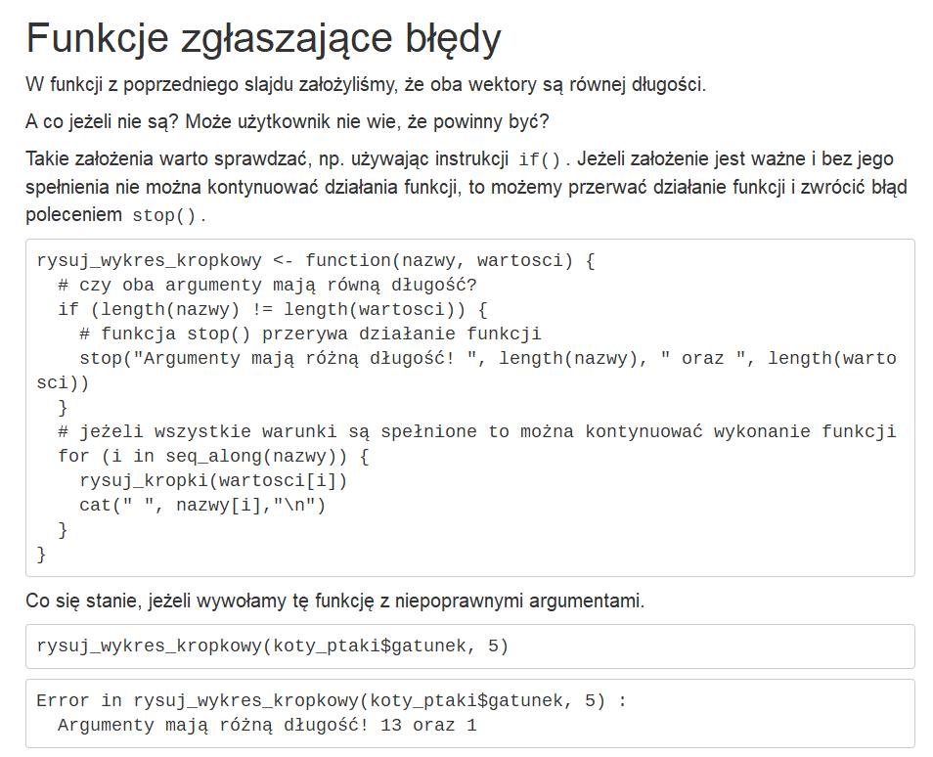

Slide 9
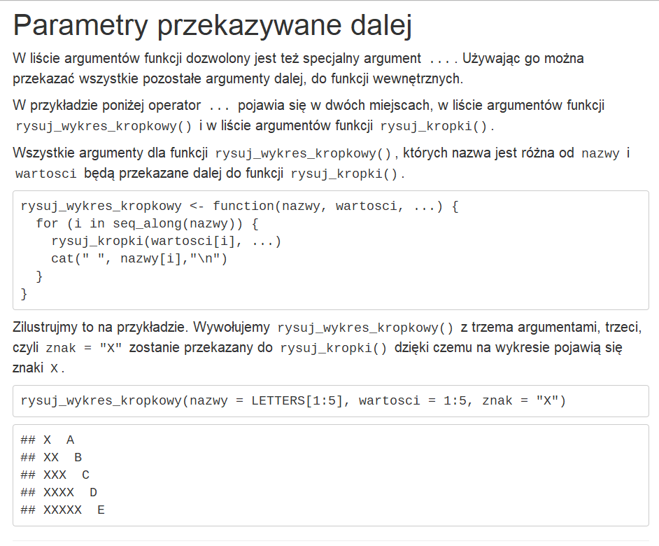

Slide 10
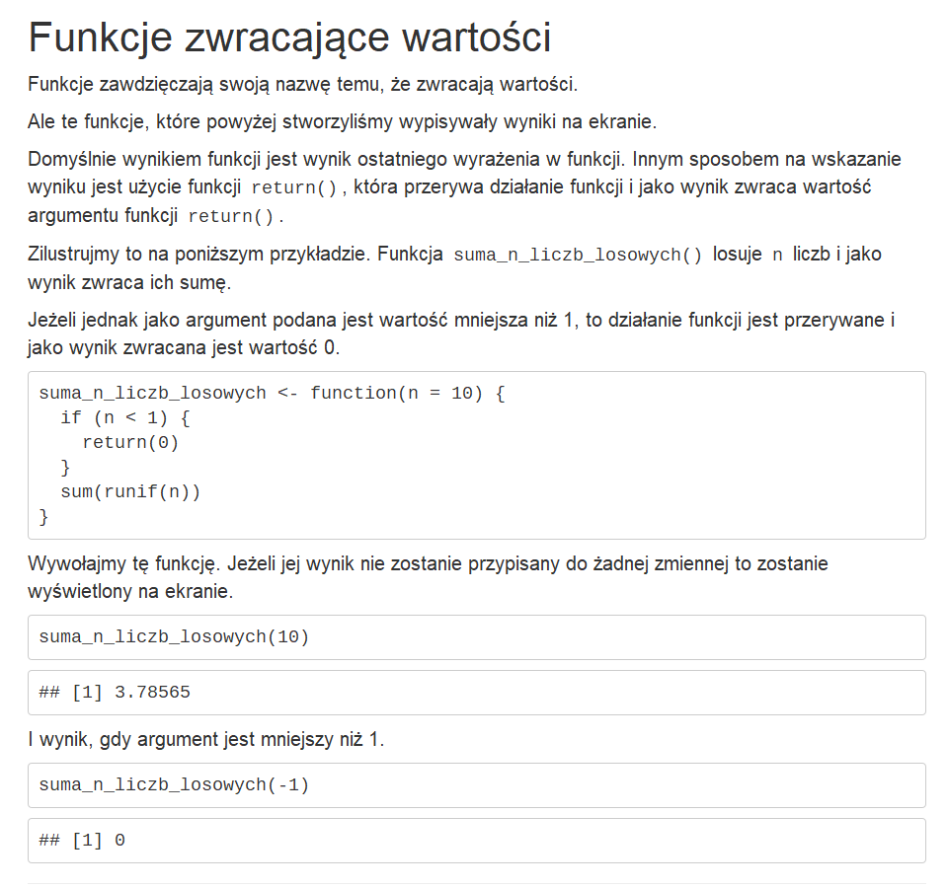

Slide 11
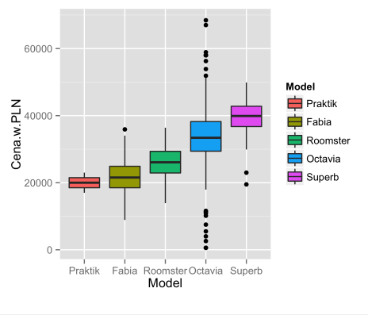
Doskonały pakiet do tworzenia wykresów:
ggplot2

Slide 12
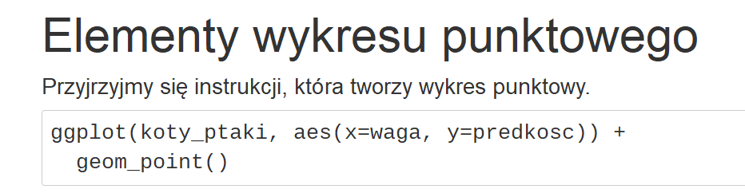

Slide 13
Mapowania opisuje funkcja aes(). Argumenty tej funkcji to pary cecha wykresu=zmienna opisują elementy wizualne wykresu np kształt, kolor, ustawienie
Trzon wykresu rozbudowuje się dodając kolejne funkcje z użyciem operatora +. W tym przypadku funkcja geom_point() dodaje do wykresu warstwę przedstawiającą dane za pomocą punktów
Funkcje, o nazwach rozpoczynających się od geom_ nazywamy geometriami,
Funkcje, o nazwach rozpoczynających się od geom_ nazywamy geometriami, określają one w jaki sposób dane są prezentowane.

Slide 14
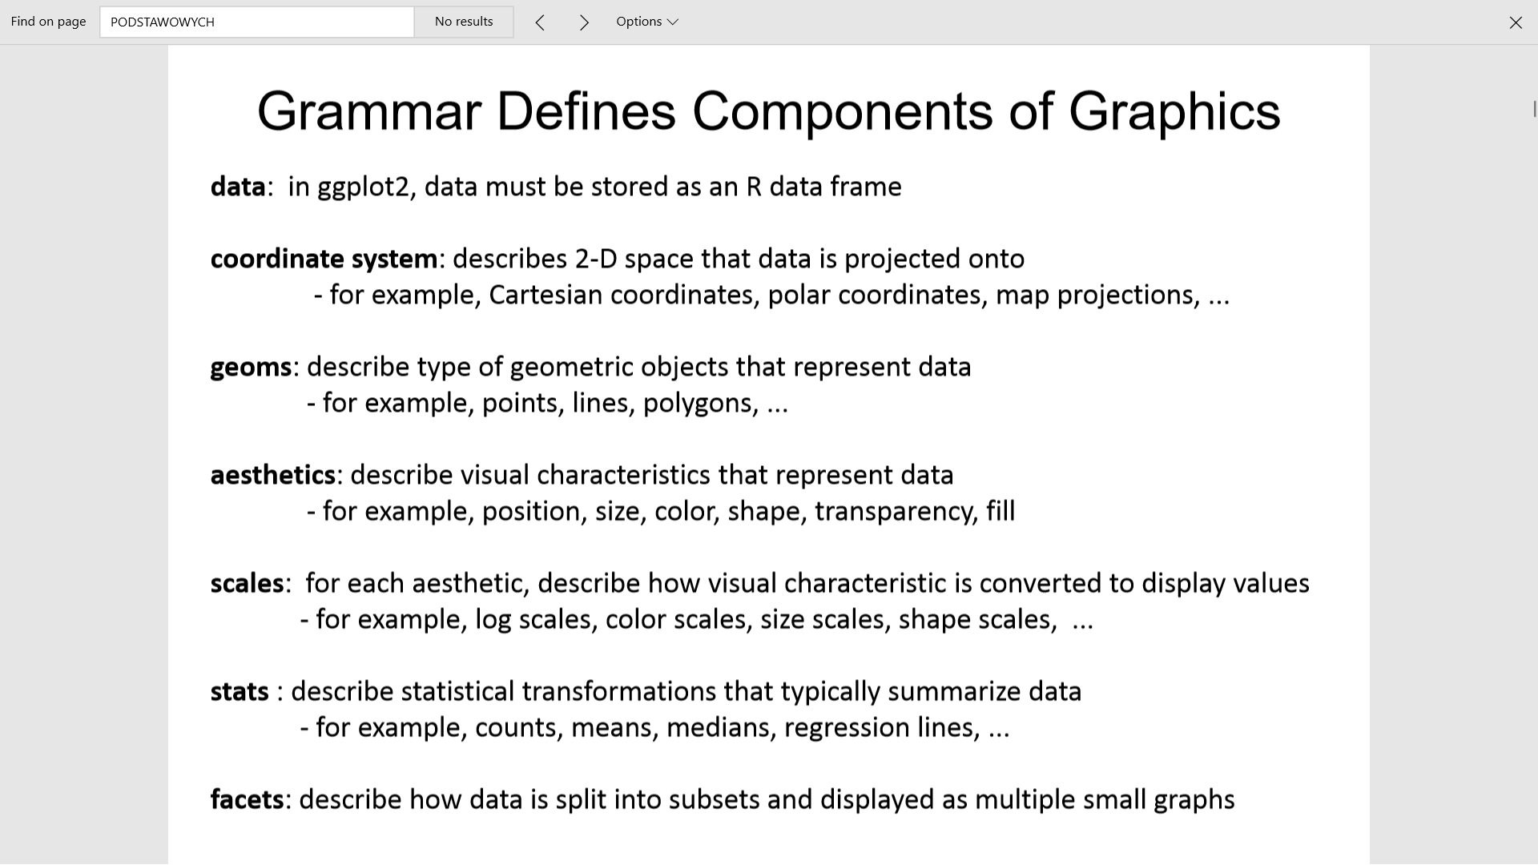

Slide 15
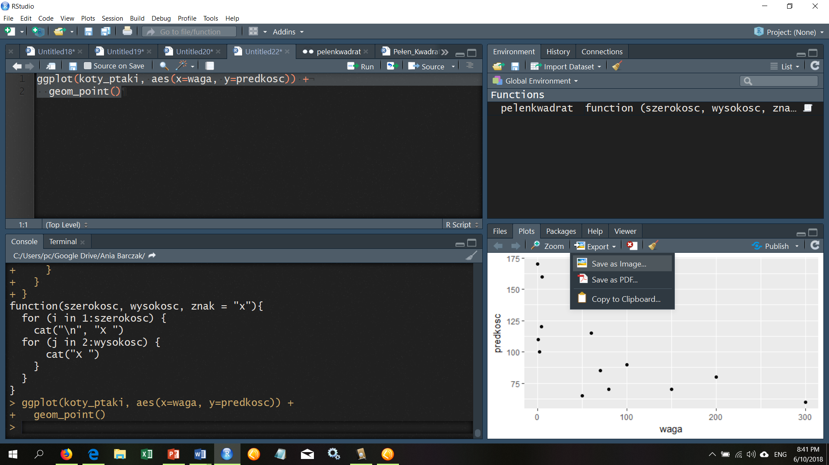

Slide 16
